Slide 1
App Programing
Todo Project
기경헌

Slide 2

01
개요 및 설명

Slide 3
개요 및 설명
개요 – App Programing Project
설명 – Login 기능을 추가한 TodoList
사용 기술 - React, Nodejs, MongoDB

Slide 4
02
AI

Slide 5
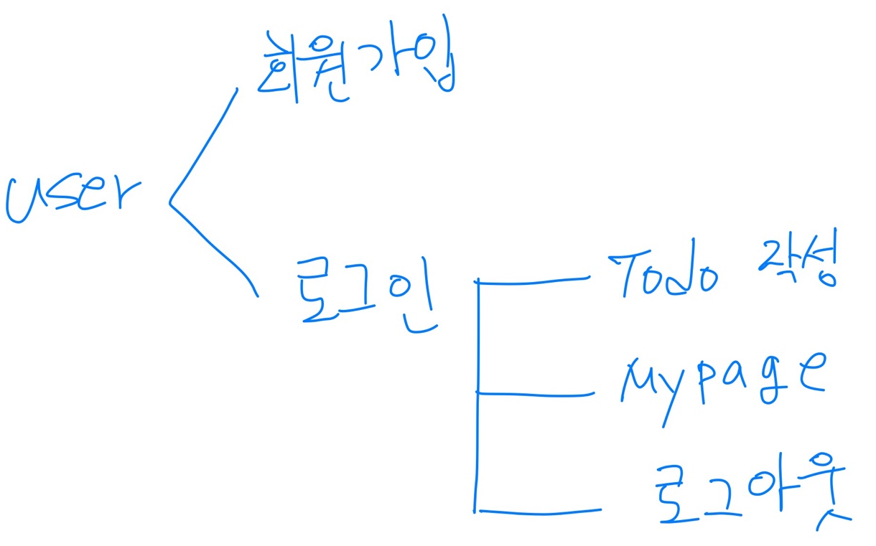
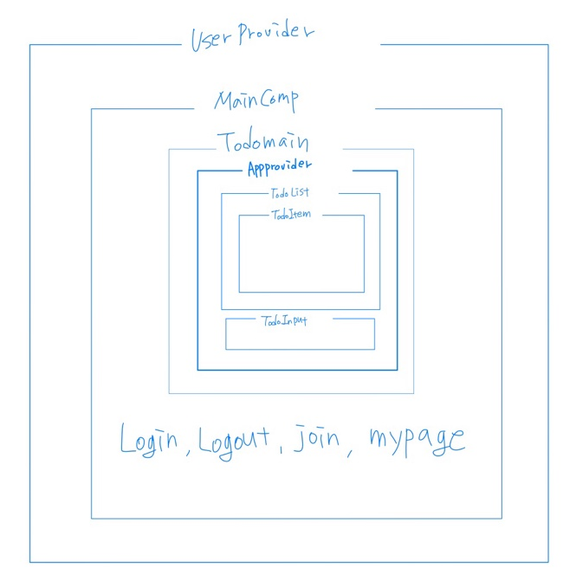
AI

Slide 6
03
화면 캡쳐

Slide 7
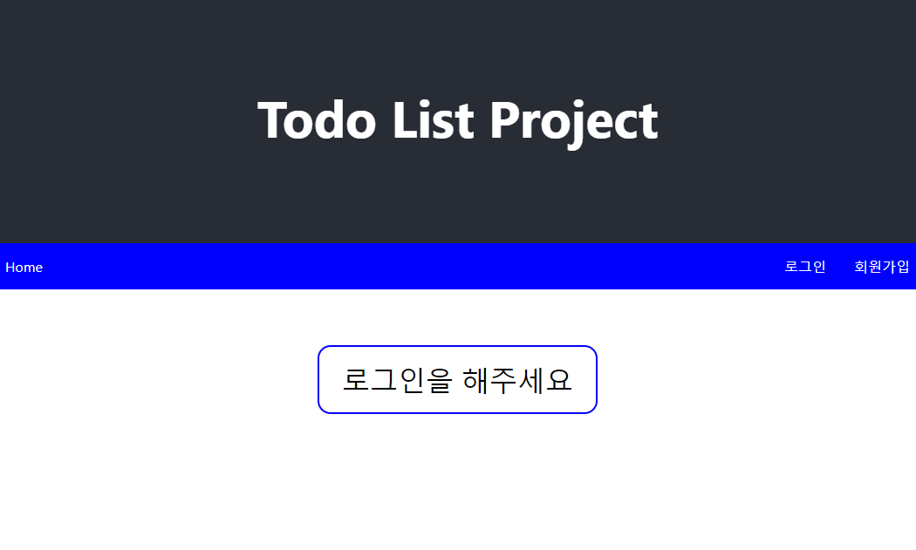
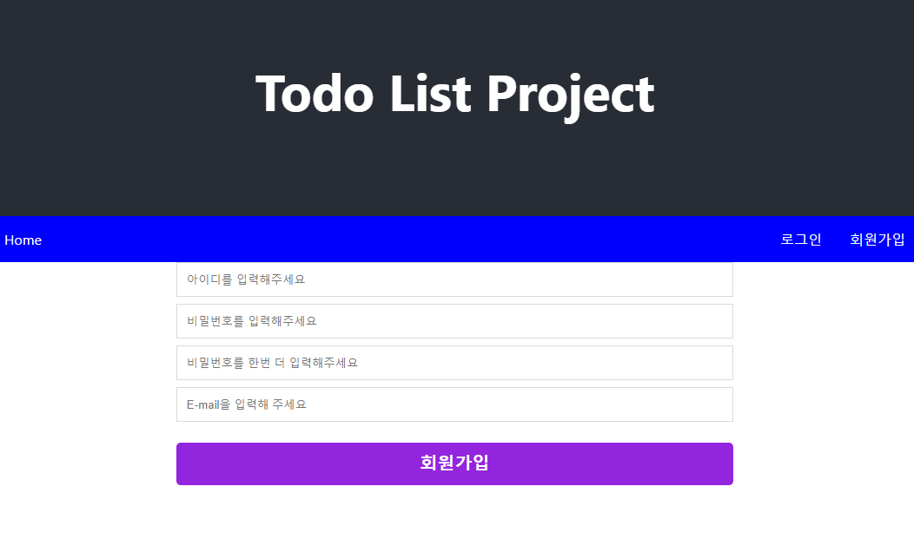
화면캡쳐

Slide 8
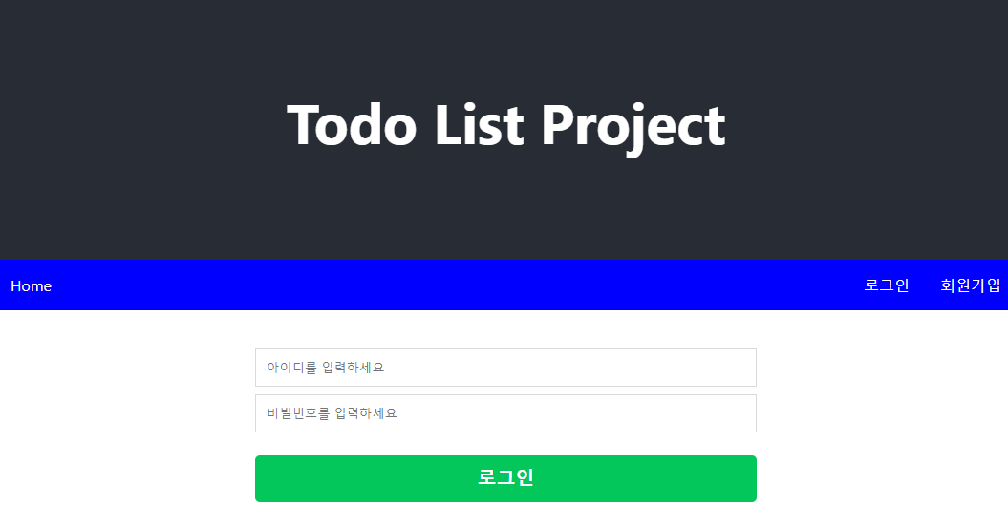
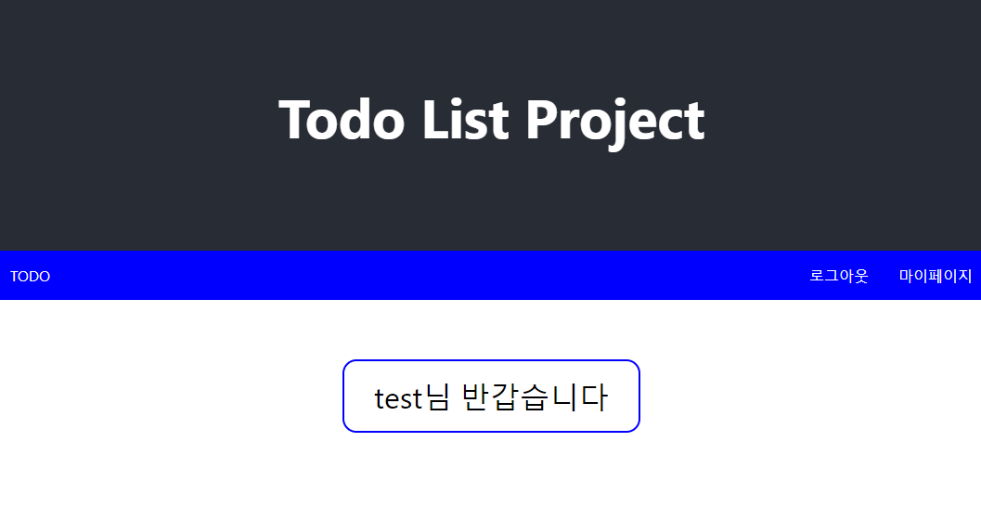
화면캡쳐

Slide 9
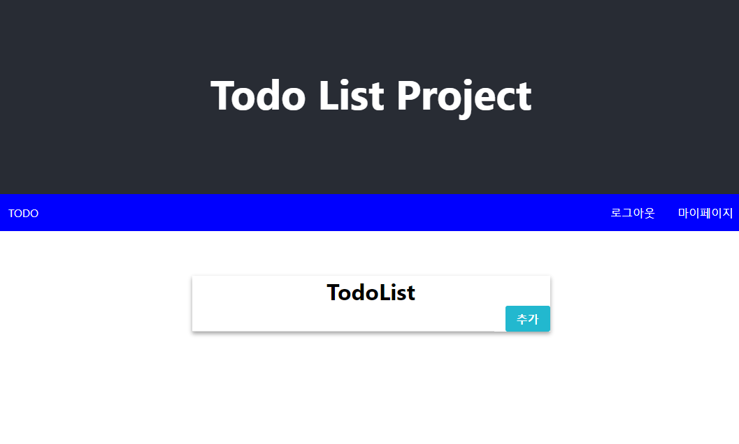
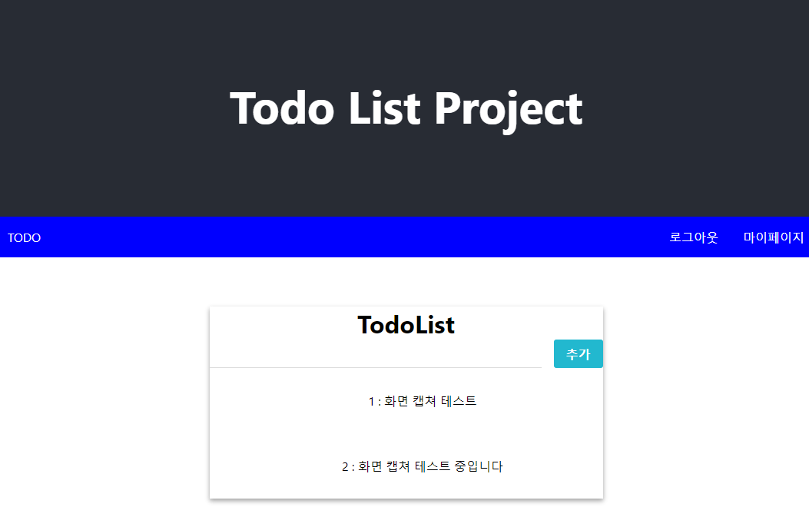
화면캡쳐

Slide 10
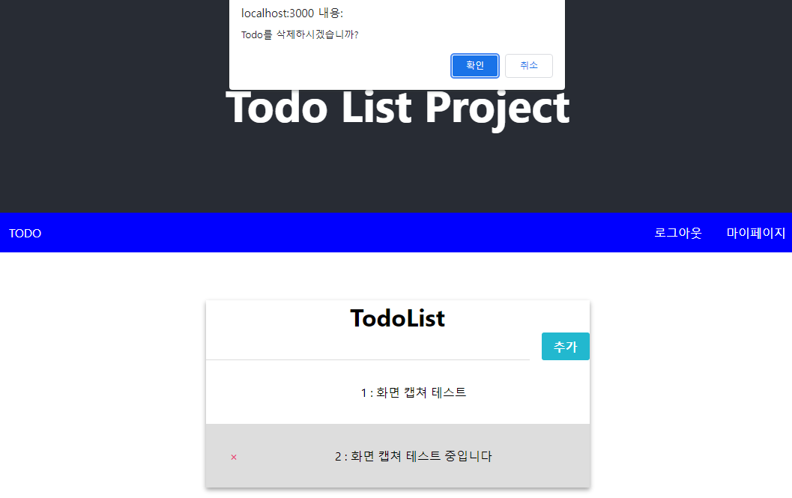
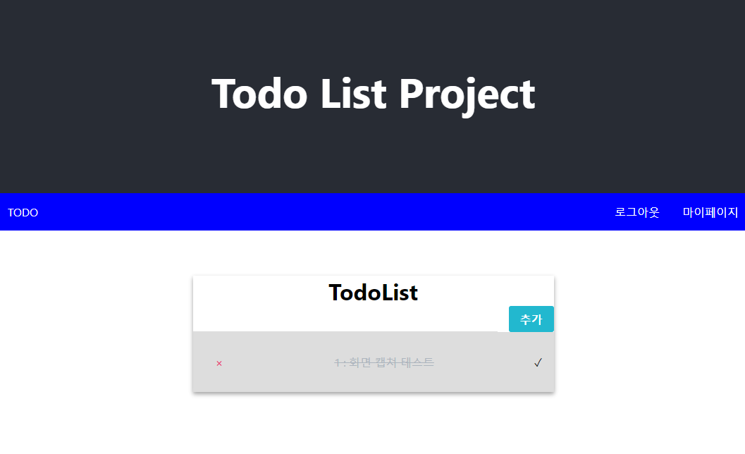
화면캡쳐

Slide 11
04
코드 캡쳐

Slide 12
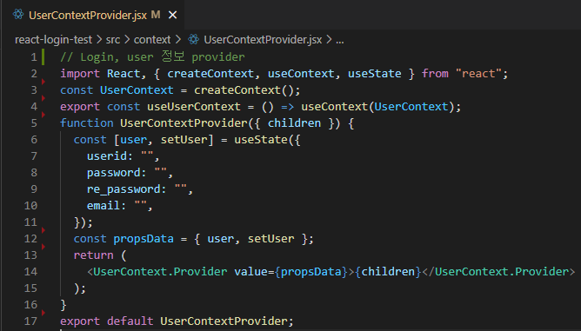
코드캡쳐(Provider)

Slide 13
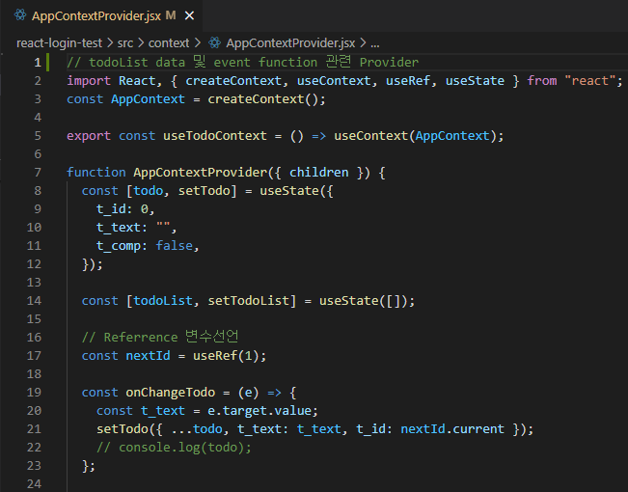
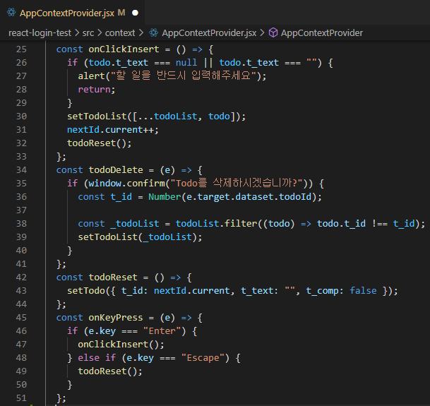
코드캡쳐(Provider)

Slide 14
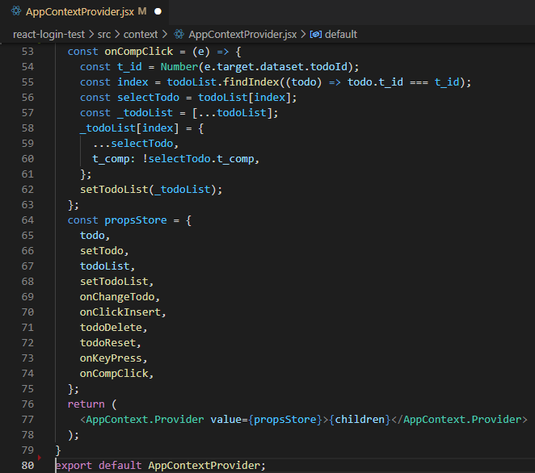
코드캡쳐(Provider)

Slide 15
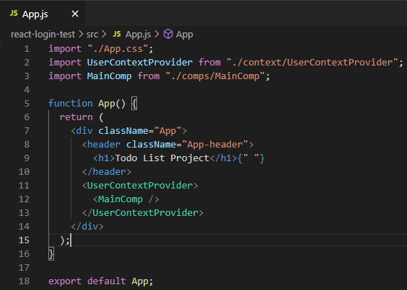
코드캡쳐(App.js)

Slide 16
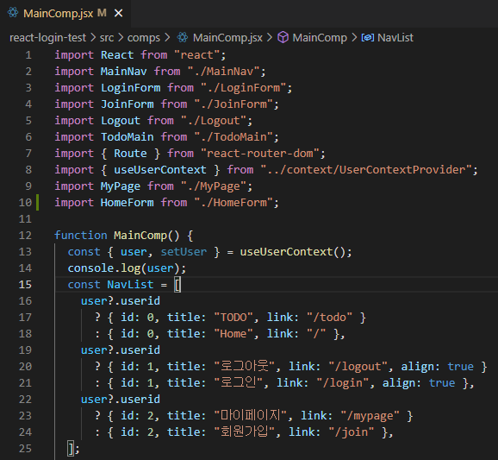
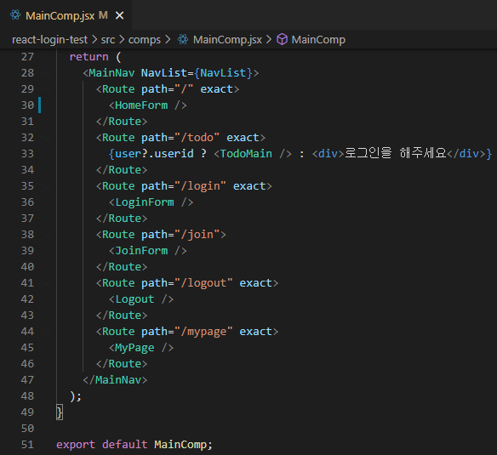
코드캡쳐(MainComp.jsx)

Slide 17
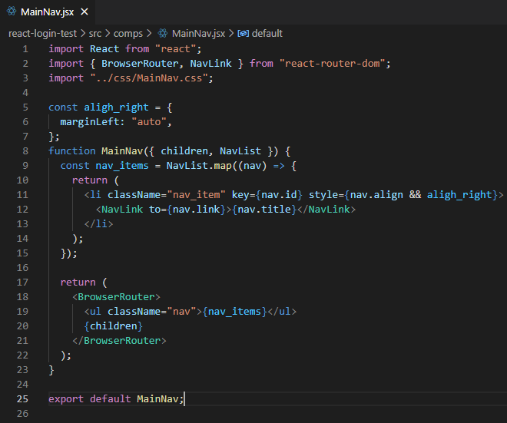
코드캡쳐(MainNav.jsx)

Slide 18
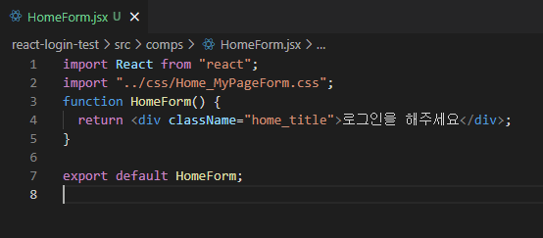
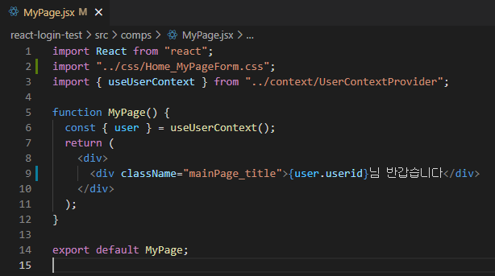
코드캡쳐(HomeForm.jsx, Mypage.jsx)

Slide 19
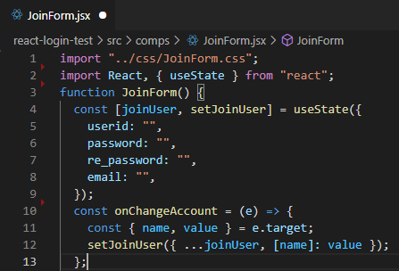
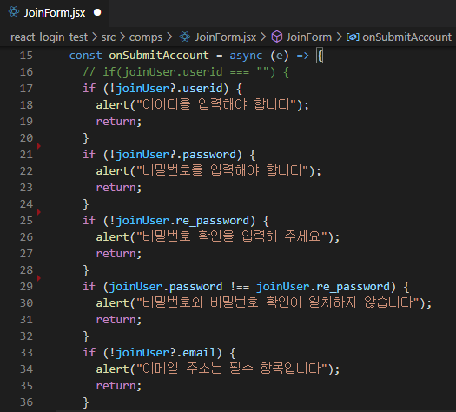
코드캡쳐(JoinForm.jsx)

Slide 20
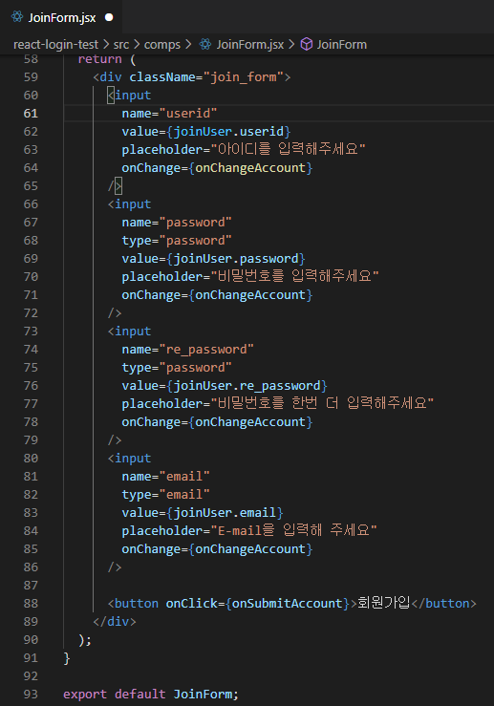
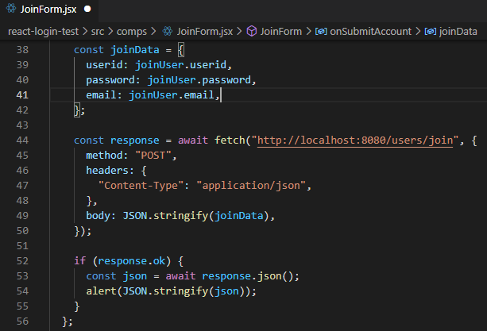
코드캡쳐(JoinForm.jsx)

Slide 21
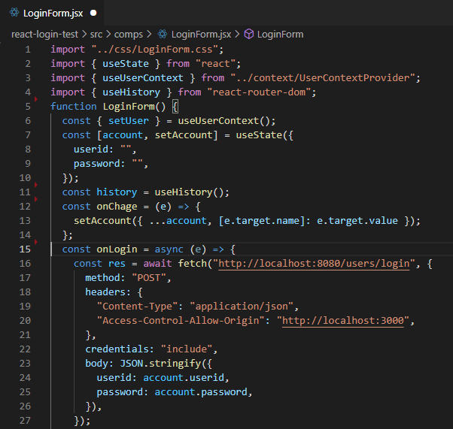
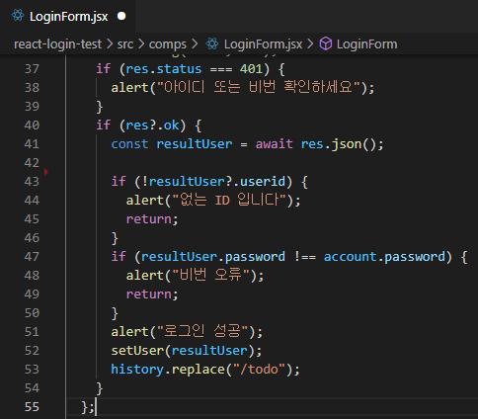
코드캡쳐(Login.jsx)

Slide 22
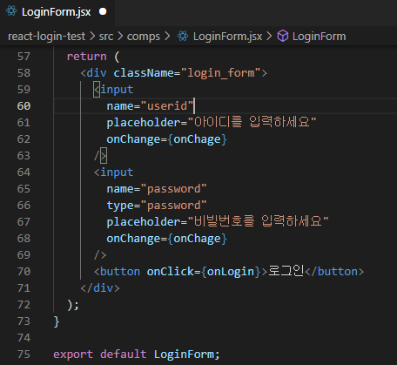
코드캡쳐(Login.jsx)

Slide 23
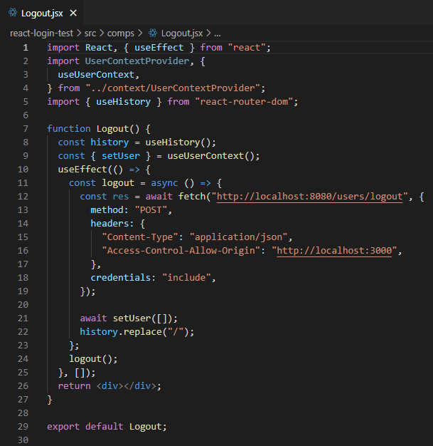
코드캡쳐(Logout.jsx)

Slide 24
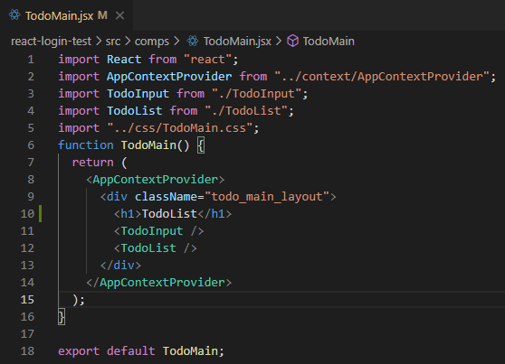
코드캡쳐(TodoMain.jsx)

Slide 25
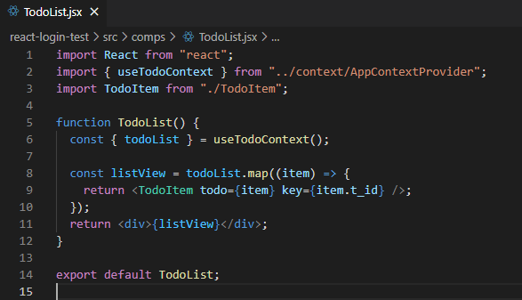
코드캡쳐(TodoList.jsx)

Slide 26
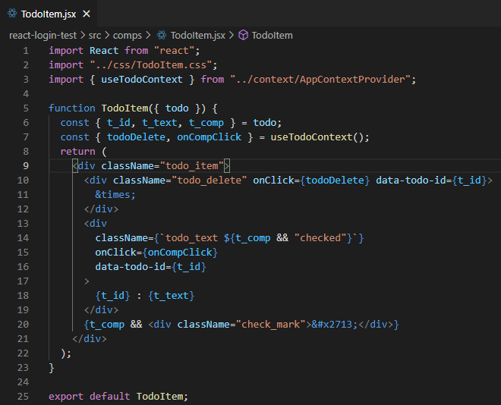
코드캡쳐(TodoItem.jsx)

Slide 27
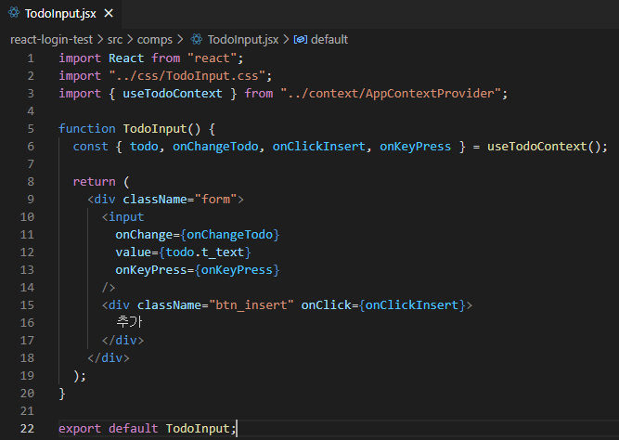
코드캡쳐(TodoInput.jsx)

Slide 28
05
코드 캡쳐(Nodejs, MongoDB)

Slide 29
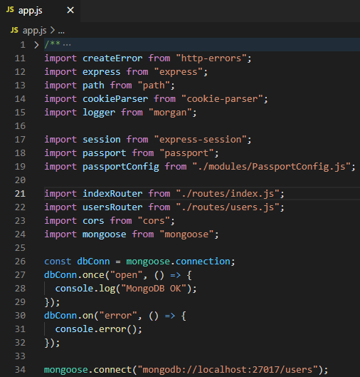
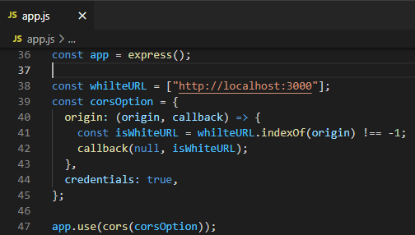
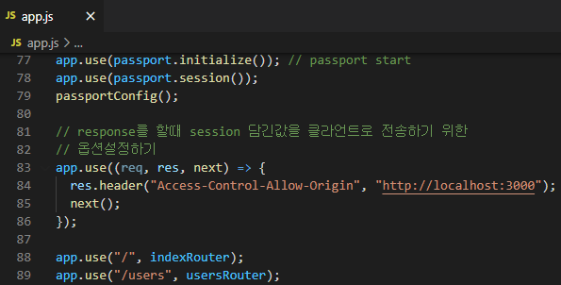
코드캡쳐(app.js)

Slide 30
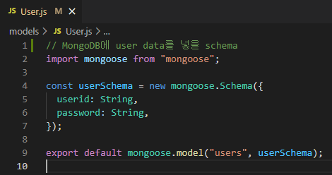
코드캡쳐(models/User.js)

Slide 31
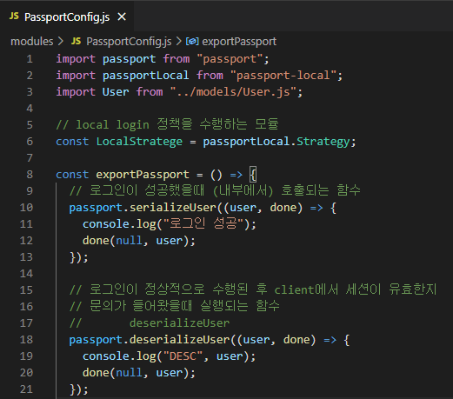
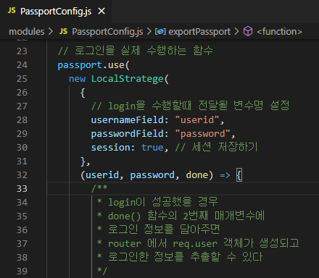
코드캡쳐(PassportConfig.js)

Slide 32
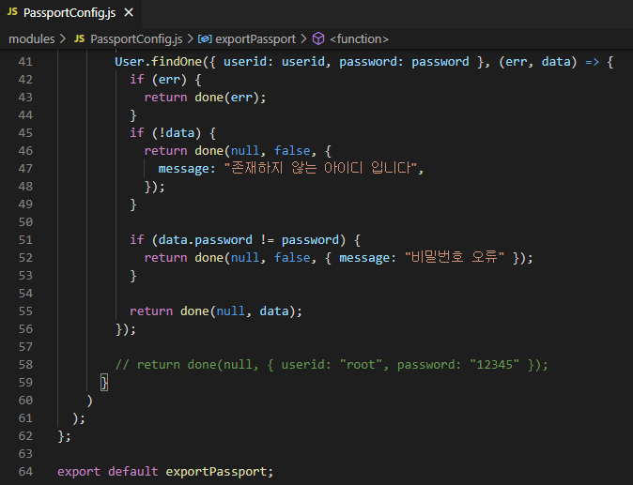
코드캡쳐(PassportConfig.js)

Slide 33
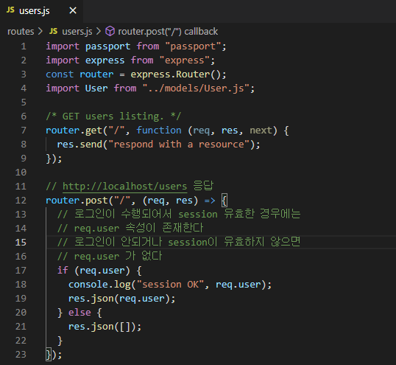
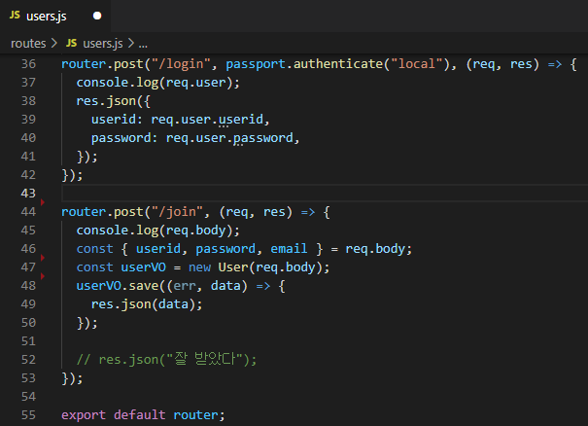
코드캡쳐(routes/users.js)

